Slide 1
Лекция 4. Продвинутые концепции VLAN: Default, Native и Voice VLAN

Slide 2
Цель лекции
Понимать назначение default, native и voice VLAN в коммутационной сети
Объяснять, почему VLAN 1 и native VLAN по умолчанию создают риски безопасности
Настраивать безопасную native VLAN и парковочную VLAN для свободных портов
Настраивать порт для одновременного подключения IP-телефона и ПК

Slide 3
Учебные вопросы
1. Служебные типы VLAN: Default VLAN и обработка нетегированного трафика в Native VLAN
2. Уязвимости канального уровня: VLAN hopping через Native VLAN по умолчанию
3. Voice VLAN: изоляция, приоритизация и разделение IP-телефонии и данных на одном физическом порту

Slide 4
1. Не все VLAN выполняют одинаковую роль
После базовой настройки VLAN важно понимать специальные роли некоторых VLAN
Default VLAN — VLAN, в которой находятся порты коммутатора по умолчанию
Native VLAN — VLAN, чьи кадры на trunk-порту передаются без 802.1Q-тега
Voice VLAN — VLAN для трафика IP-телефонии на access-порту с подключенным телефоном
Ошибки в этих VLAN часто не видны сразу, но создают серьезные проблемы безопасности и диагностики

Slide 5
Default VLAN чаще всего является VLAN 1
VLAN 1 создается на коммутаторах Cisco по умолчанию и содержит большинство портов до настройки
На VLAN 1 могут по умолчанию работать некоторые служебные протоколы канального уровня
Оставлять пользовательские порты в VLAN 1 неудобно для документации и небезопасно для эксплуатации
Хорошая практика: явно назначать рабочие порты в нужные VLAN и не использовать VLAN 1 как пользовательскую
VLAN 1 нельзя просто удалить, поэтому ее роль нужно минимизировать

Slide 6
Native VLAN передает нетегированные кадры через trunk
На trunk-порту кадры большинства VLAN получают тег IEEE 802.1Q
Кадры native VLAN по умолчанию передаются без тега
Обе стороны trunk должны иметь одинаковую native VLAN, иначе появится native VLAN mismatch
Native VLAN mismatch может привести к неожиданному попаданию трафика в другой сегмент
Поэтому native VLAN настраивают явно и одинаково на обоих концах магистрали

Slide 7
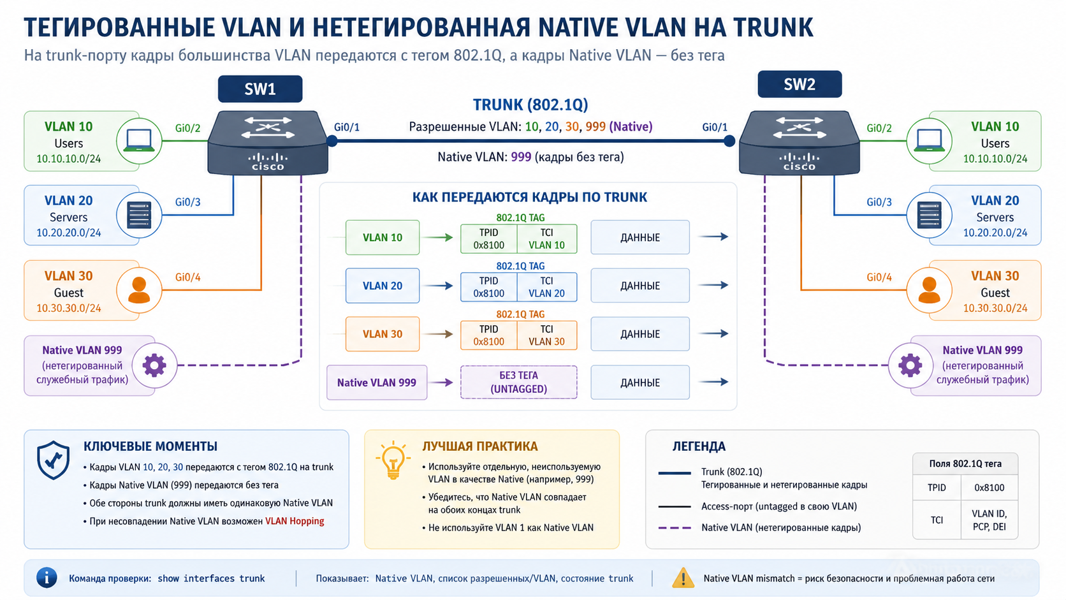
Схема: тегированные VLAN и нетегированная Native VLAN на trunk

Slide 8
Безопасная native VLAN должна быть неиспользуемой
Для native VLAN выбирают отдельный VLAN ID, который не назначается пользовательским портам
Например, VLAN 999 UNUSED_NATIVE используется только как служебная native VLAN
На обоих концах trunk задают одну и ту же native VLAN
Команда switchport trunk native vlan 999 меняет native VLAN на интерфейсе
Команда show interfaces trunk показывает, какая native VLAN реально используется

Slide 9
Пример настройки native VLAN
Команда vlan 999 создает служебную VLAN для нетегированного trunk-трафика
Команда name UNUSED_NATIVE делает назначение VLAN понятным в show vlan brief
Пример: interface gigabitEthernet0/1, switchport mode trunk, switchport trunk native vlan 999
Такая же настройка должна быть выполнена на соседнем trunk-порту
Если один конец использует VLAN 999, а другой VLAN 1, коммутатор может сообщить о mismatch

Slide 10
Parking VLAN нужна для свободных портов
Parking VLAN — изолированная VLAN для неиспользуемых access-портов
Свободный порт не должен оставаться в рабочей пользовательской VLAN
Команда switchport access vlan 998 переводит порт в парковочную VLAN
Команда shutdown административно выключает порт до реального использования
Такой подход снижает риск несанкционированного подключения к сети

Slide 11
Пример настройки свободных портов
Команда vlan 998, name PARKING создает отдельную VLAN для незадействованных портов
Команда interface range gigabitEthernet0/15 - 24 выбирает группу свободных интерфейсов
Команда switchport mode access фиксирует access-режим
Команда switchport access vlan 998 назначает порты в parking VLAN
Команда shutdown выключает порты до момента ввода в эксплуатацию

Slide 12
2. VLAN hopping использует слабые места trunk и native VLAN
VLAN hopping — атака, при которой трафик пытается попасть из одной VLAN в другую на канальном уровне
Один вариант связан с нежелательным согласованием trunk через DTP
Другой вариант связан с двойным тегированием кадров и native VLAN
Риск возрастает, если пользовательский порт может стать trunk или native VLAN совпадает с пользовательской VLAN
Защита строится на явной настройке режимов портов и отказе от VLAN 1 для рабочих задач

Slide 13
Атака через нежелательный trunk
Если порт оставлен в динамическом режиме, он может согласовать trunk с подключенным устройством
После этого злоумышленник сможет отправлять кадры с тегами разных VLAN
Команда switchport mode access запрещает порту становиться trunk
Команда switchport nonegotiate отключает DTP на trunk-портах, где trunk задан вручную
Пользовательские порты всегда должны быть явно настроены как access

Slide 14
Атака double tagging связана с native VLAN
Double tagging — техника, при которой кадр получает два VLAN-тега
Атака возможна только если исходная VLAN злоумышленника совпадает с native VLAN магистрального trunk
Первый тег может быть снят первым коммутатором как тег native VLAN
Второй тег может остаться и быть обработан следующим коммутатором как целевая VLAN
Практическая защита: native VLAN не должна использоваться для клиентских портов
Также важно ограничивать allowed VLAN и не оставлять trunk-порты открытыми шире необходимого

Slide 15
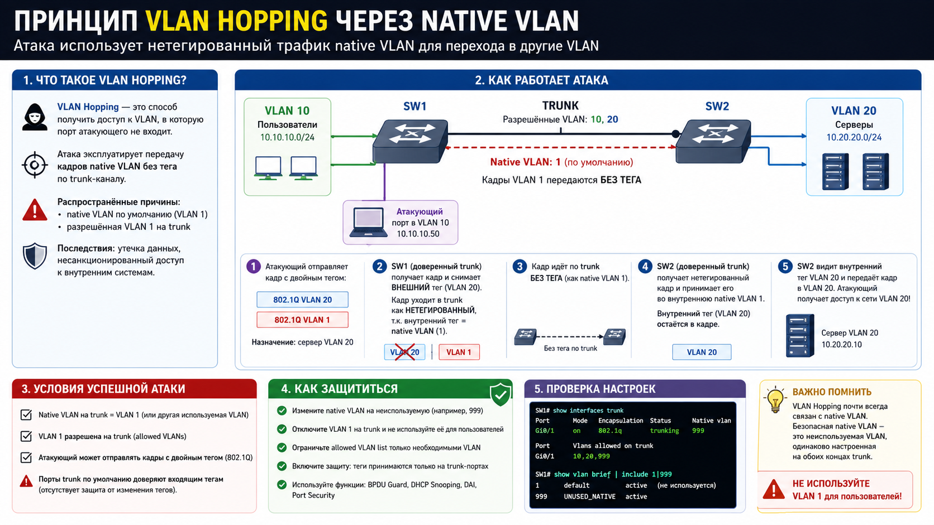
Диаграмма: принцип VLAN hopping через native VLAN

Slide 16
Минимальный набор защиты VLAN
Пользовательские порты: switchport mode access и назначение в рабочую VLAN
Свободные порты: parking VLAN и shutdown
Trunk-порты: switchport mode trunk и switchport nonegotiate
Native VLAN: отдельная неиспользуемая VLAN, одинаковая на обоих концах trunk
Allowed VLAN: только те VLAN, которые действительно должны идти через магистраль

Slide 17
Команды проверки безопасного trunk
Команда show interfaces trunk показывает trunk-порты, native VLAN и allowed VLAN
Пример: show interfaces trunk после настройки должен показать native VLAN 999 на нужной магистрали
Команда show interfaces gigabitEthernet0/1 switchport показывает режим административный и рабочий
Команда show vlan brief помогает убедиться, что parking VLAN и unused native VLAN созданы
Если в выводе trunk разрешает все VLAN, allowed-лист нужно ограничить вручную

Slide 18
3. Voice VLAN решает задачу телефона и ПК на одном порту
IP-телефон часто подключается к одному порту коммутатора, а ПК подключается уже к порту телефона
Voice VLAN отделяет голосовой трафик телефона от data VLAN компьютера
Data VLAN — VLAN обычных пользовательских данных, например трафика ПК сотрудника
Коммутатор должен различать трафик телефона и ПК на одном физическом интерфейсе
Для телефона дополнительно важны задержка, потери и приоритизация голосового трафика

Slide 19
Как порт обслуживает ПК и IP-телефон одновременно
ПК отправляет обычные нетегированные кадры и попадает в access VLAN
IP-телефон получает от коммутатора информацию о voice VLAN через CDP или LLDP-MED
LLDP-MED (LLDP Media Endpoint Discovery) — расширение LLDP для телефонии; на коммутаторе должен быть включен lldp run
Телефон отправляет голосовой трафик с VLAN-тегом voice VLAN
Коммутатор принимает оба типа трафика на одном физическом порту, но относит их к разным VLAN

Slide 20
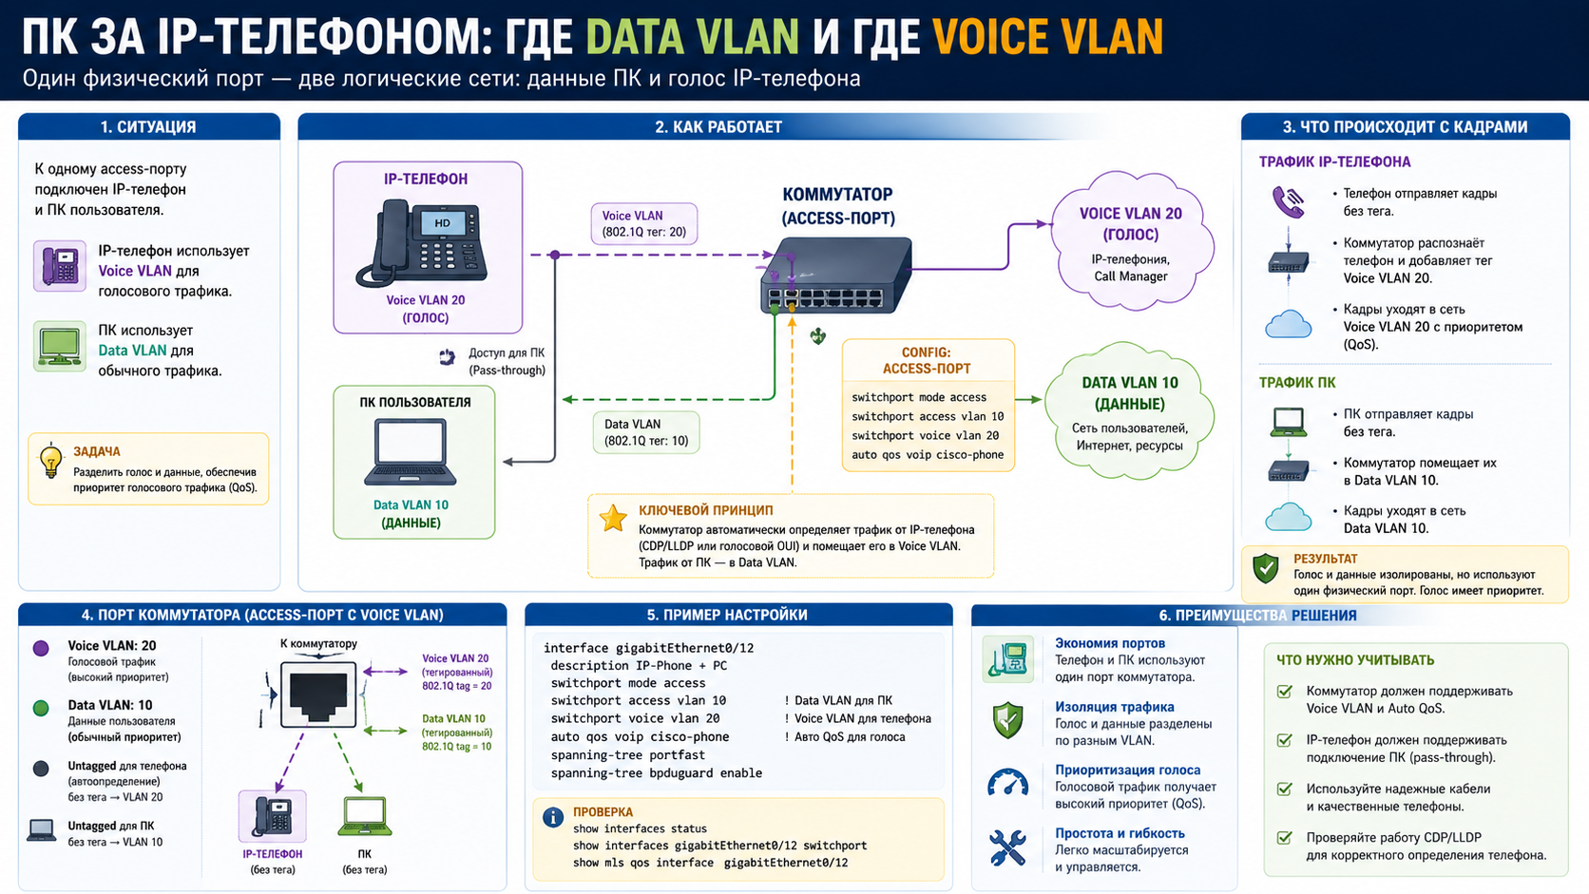
Схема: ПК за IP-телефоном с Data VLAN и Voice VLAN

Slide 21
Настройка порта для телефона и ПК
Команда switchport mode access фиксирует порт как пользовательский access-порт
Команда switchport access vlan 10 назначает data VLAN для ПК за телефоном
Команда switchport voice vlan 20 назначает voice VLAN для IP-телефона
Команда spanning-tree portfast ускоряет переход клиентского порта в рабочее состояние
Команда spanning-tree bpduguard enable обязательно добавляется к PortFast, чтобы защититься от случайной L2-петли
Пример выполняется на порту, к которому подключен телефон, а ПК подключен к порту телефона

Slide 22
Voice VLAN требует согласованной инфраструктуры
VLAN для голоса должна быть создана на коммутаторе и разрешена на trunk к распределению
DHCP для телефонов часто выдает не только IP-адрес, но и параметры телефонии
PoE-питание должно соответствовать потребности телефона или точки доступа
CDP или LLDP-MED помогает телефону узнать voice VLAN без ручной настройки
Если телефон получил питание, но не регистрируется, проверяют VLAN, DHCP и связность с телефонией

Slide 23
Проверка порта с Voice VLAN
Команда show interfaces gigabitEthernet0/10 switchport показывает access VLAN и voice VLAN
Команда show vlan brief показывает, куда назначен порт как access-порт
Команда show cdp neighbors detail может показать IP-телефон как соседнее устройство
Команда show power inline gigabitEthernet0/10 помогает проверить питание телефона
Если voice VLAN отсутствует на trunk, телефон может работать локально, но не дойти до сервисов

Slide 24
QoS для голоса нужно понимать хотя бы на уровне причины
QoS (Quality of Service) — механизмы приоритизации трафика с разными требованиями к задержке
Голос чувствителен к задержке, джиттеру и потерям сильнее, чем обычная загрузка файлов
Voice VLAN упрощает выделение и последующую приоритизацию голосового трафика
Команда mls qos trust cos позволяет доверять CoS-меткам IP-телефона на поддерживаемых Catalyst-коммутаторах
Вариант trust device cisco-phone применяют, когда нужно доверять приоритетам только при обнаружении Cisco IP Phone
При проектировании нужно заранее знать, какие порты будут питать телефоны и какие VLAN нужны

Slide 25
Типовые ошибки Default, Native и Voice VLAN
Пользовательские порты оставлены в VLAN 1 и не отражены в документации
Native VLAN отличается на двух концах trunk-соединения
Native VLAN одновременно используется как пользовательская VLAN
Свободные порты не выключены и остаются в рабочей VLAN
Voice VLAN настроена на access-порту, но не разрешена на магистральных trunk

Slide 26
Как распознать native VLAN mismatch
Коммутатор может вывести сообщение о несовпадении native VLAN через CDP или журнал событий
Команда show interfaces trunk показывает native VLAN локального trunk-порта
Такую же проверку выполняют на соседнем коммутаторе и сравнивают значения
Если значения отличаются, на обоих концах задают одинаковую неиспользуемую native VLAN
После исправления проверяют, что пользовательские VLAN снова проходят через trunk

Slide 27
Voice VLAN зависит от DHCP и сервисов телефонии
Телефон должен получить IP-адрес из voice VLAN, а не из data VLAN компьютера
DHCP может выдавать телефону дополнительные параметры для поиска сервера телефонии
Если телефон включился по PoE, но не зарегистрировался, проблема может быть выше уровня питания
Проверяют voice VLAN на порту, trunk к распределению и наличие DHCP для voice-подсети
Для базовой лекции важно увидеть связь: портовая VLAN-настройка влияет на работу сервиса

Slide 28
Шаблон настройки клиентского порта
Для обычного ПК: switchport mode access и switchport access vlan 10
Для телефона с ПК: дополнительно switchport voice vlan 20
Для ускорения старта клиента: spanning-tree portfast
Для защиты от подключенного коммутатора: spanning-tree bpduguard enable
Для свободного порта: parking VLAN и shutdown вместо оставления настроек по умолчанию

Slide 29
Финальная проверка служебных VLAN
show vlan brief подтверждает default-состояние портов, parking VLAN и voice VLAN
show interfaces trunk подтверждает native VLAN и allowed VLAN на магистралях
show interfaces switchport показывает access VLAN и voice VLAN конкретного порта
show power inline проверяет питание IP-телефонов на PoE-портах
copy running-config startup-config сохраняет изменения после успешной проверки

Slide 30
Итоги лекции
Default VLAN, native VLAN и voice VLAN решают разные задачи и требуют явной настройки
VLAN 1 лучше не использовать для пользовательского, управленческого и native-трафика
Native VLAN должна быть одинаковой на обоих концах trunk и не должна обслуживать пользователей
Voice VLAN позволяет подключить IP-телефон и ПК к одному порту без смешивания их трафика
Безопасная VLAN-практика включает access-режим, parking VLAN, ограниченный allowed-лист и отключение DTP

Slide 31
Контрольные вопросы
Чем default VLAN отличается от native VLAN?
Почему пользовательские порты не стоит оставлять в VLAN 1?
Что произойдет, если native VLAN различается на концах trunk?
Какие настройки снижают риск VLAN hopping?
Зачем свободные порты переводят в parking VLAN и выключают?
Как один порт коммутатора может обслуживать ПК и IP-телефон одновременно?
Какими командами проверить native VLAN, voice VLAN и PoE-состояние порта?

